Slide 1
GUÍA PARA EL REGISTRO DE NUEVOS URUARIOS DEL SISTEMA
DECLARANET SINALOA

Slide 2
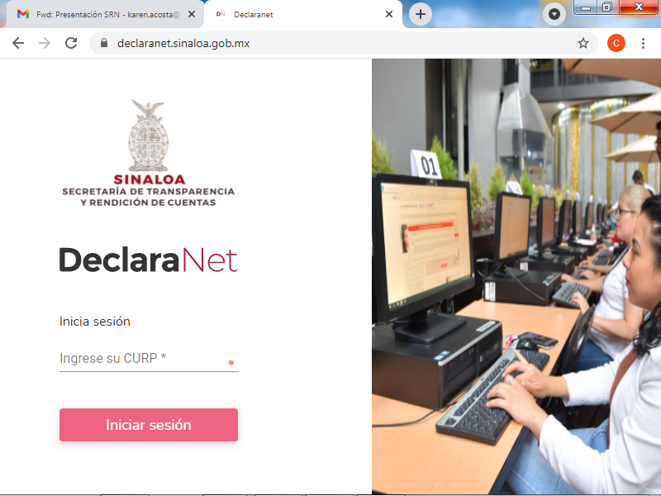
¿Qué debo hacer para comenzar a declarar?
Primero debes ingresar a la plataforma
http://declaranet.sinaloa.gob.mx

Slide 3
Ojo, asegúrate de estar en la plataforma correcta, de lo contrario, no podrás recibir el correo electrónico de confirmación.
✔
http://declaranet.sinaloa.gob.mx
http://declaranet.gob.mx

Slide 4
Como segundo paso, debes registrarte!
Para hacerlo ten en cuenta lo siguiente:
CURP.
Registro Federal de Contribuyentes «RFC» con homoclave.
Contar con correo electrónico personal vigente (gmail, hotmail, outlook, yahoo).
No tienes uno? Debes crearlo, de lo contrario no podrás culminar el registro correctamente.
Ahora, CREA TU CONTRASEÑA.

Slide 5
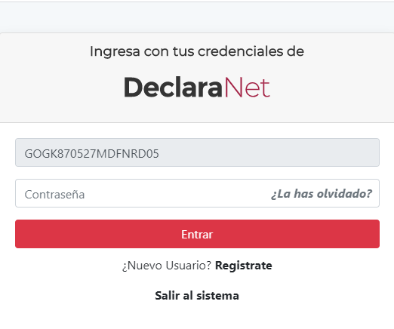
Para crear tu contraseña primero debes insertar tu CURP en la página de inicio, al dar clic, te aparecerá la siguiente imagen:
Como se indica en la pantalla, deberás ir a la parte inferior a registrarte como ¿Nuevo Usuario? Regístrate

Slide 6
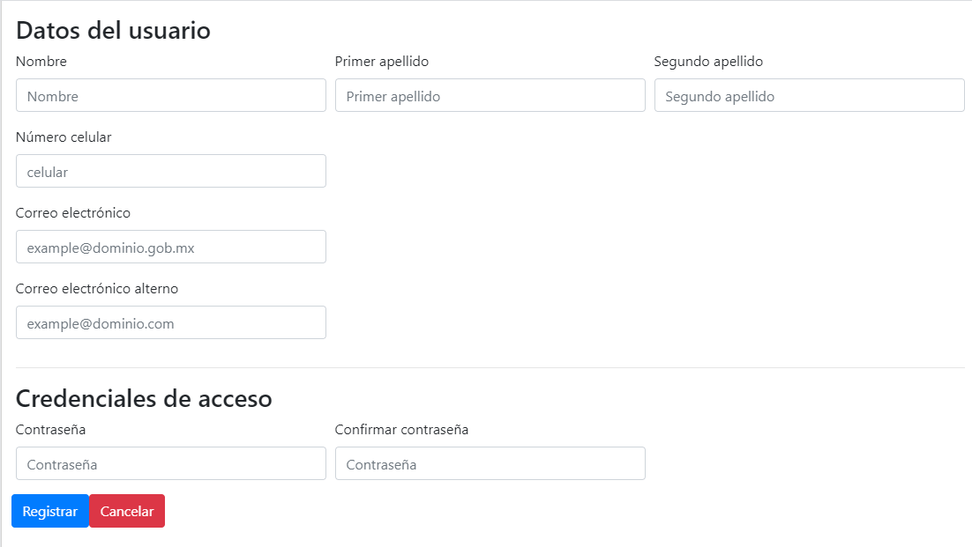
Una vez que llenes el formulario que tienes en pantalla, en la parte inferior deberás crear tus credenciales de acceso, que será tu CONTRASEÑA.

Slide 7
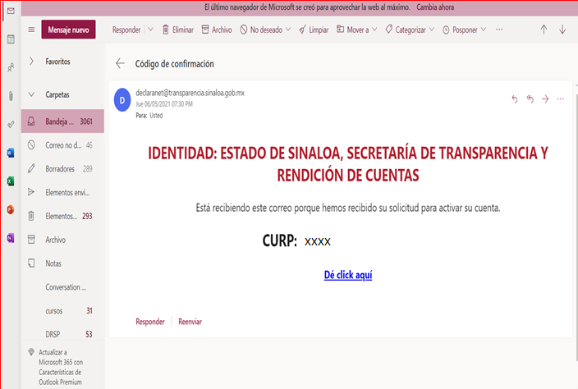
Si recibiste el siguiente correo de confirmación, quiere decir que tu registro como usuario es correcto, y debes dar clic en la parte que aparece abajo en círculo.

Slide 8
Enseguida recibirás el siguiente aviso de que tu activación fue realizada con éxito

Slide 9
¡AHORA SÍ A DECLARAR!
Deberás nuevamente ingresar a la página http://declaranet.sinaloa.gob.mx e insertar tu CURP y dar clic en Iniciar sesión

Slide 10
¡AHORA SÍ A DECLARAR!
Deberás ingresar tu contraseña y dar clic en Entrar

